Slide 1
Kako se je okrepila moč cerkve
Učbenik stran 112 - 114

Slide 2
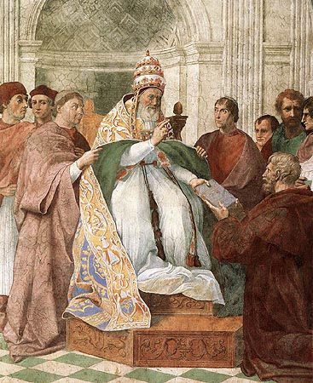
1. Naraščajoča moč cerkve
- Moč papeža in rimskokatoliške cerkve se okrepi – privede do sporov s kralji.
- Vera v srednjem veku ima pomembno vlogo – upanje v boljše življenje, varnost.
Papež Gregor IX.

Slide 3
2. Oživitev samostanov
- V 6. stoletju začne Cerkev ustanavljati SAMOSTANE.
- Nekateri želijo odpraviti napake rimskokatoliške cerkve.
- Pobožno življenje menihov:
živijo v samoti in zelo preprosto,
strogi post – obdelujejo zelenjavne vrtove in gojijo sadje,
molitev in delo – prepisovanje knjig, šolanje otrok.
- Meniški redovi: BENEDIKTINSKI, KARTUZIJANSKI, CISTERCIJANSKI, FRANČIŠKANSKI (beraški red).

Slide 4
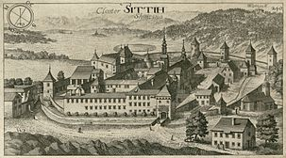
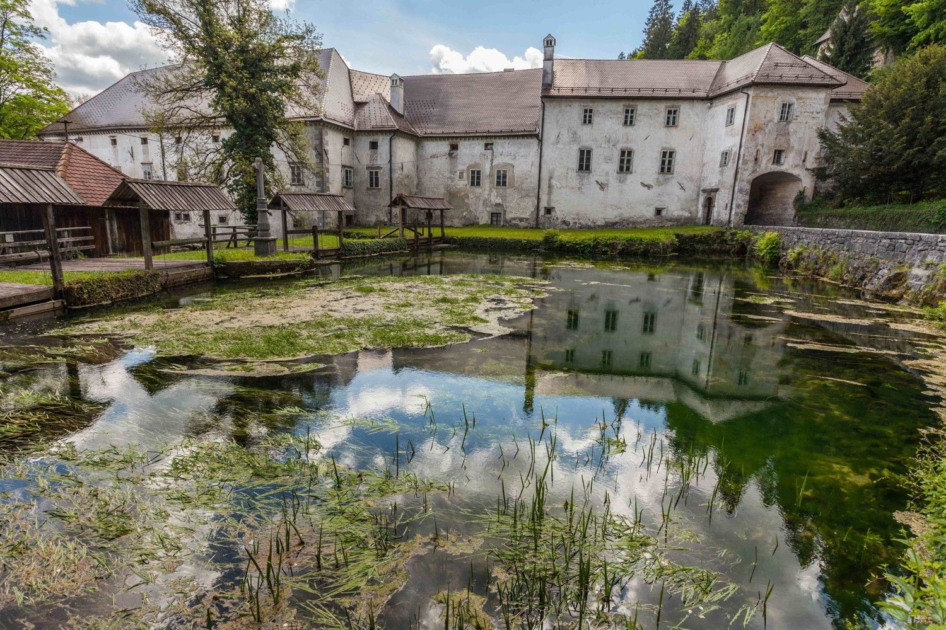
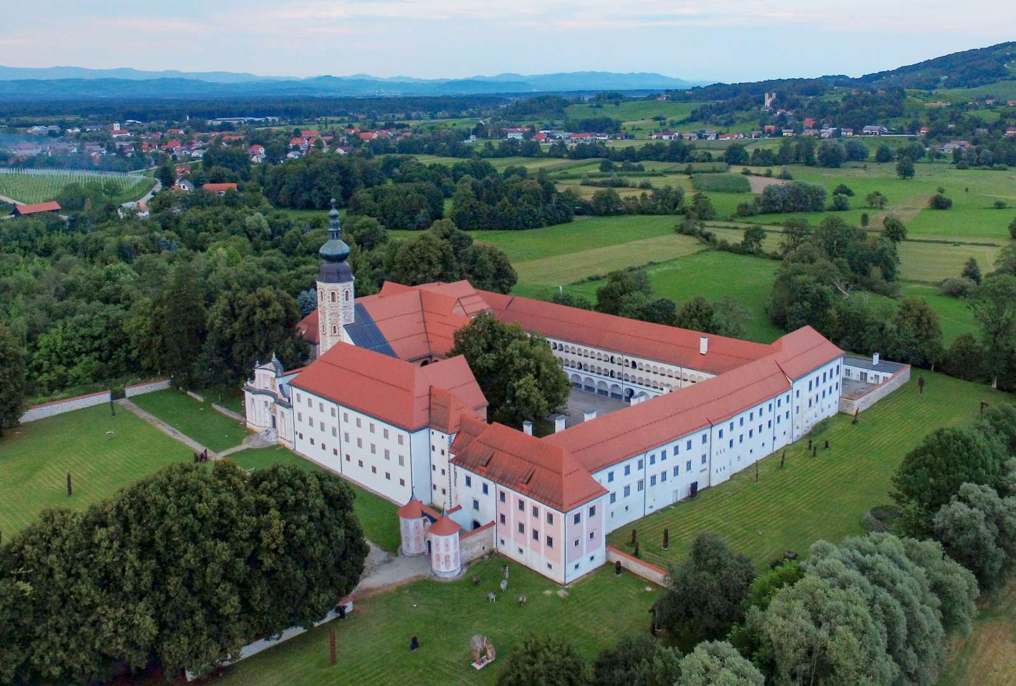
Cistercijanski samostan Stična, najstarejši samostan na
Slovenskem, ki še vedno deluje.
Kartuzijanski samostan Bistra na Slovenskem.
Nekdanji cistercijanski samostan
Kostanjevica na Krki.

Slide 5
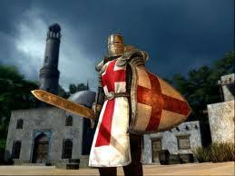
3. Kdo so bili križarji
- Bizantinski cesar prosi papeža za pomoč pri obrambi proti muslimanskim napadom.
- Papež pozove evropske plemiče na vojno proti muslimanom.
- Njihov cilj je bil osvoboditev Svete dežele (Jeruzalem in Palestina), zaščita romarjev ter pridobitev zemlje za poselitev.
- To imenujemo KRIŽARSKE VOJNE:
potekajo med 11. in 13. stoletjem,
vsi, ki se jih udeležijo, naj bi bili oproščeni grehov,
vojaki = KRIŽARJI, na oblačilih nosijo križ.

Slide 6
- Križarji sprva osvojijo Jeruzalem, vendar se muslimani kmalu uprejo, bijejo se hude bitke, križarji so na koncu poraženi.
- Evropa dobi mnoge novosti iz muslimanskega sveta:
tehnične: KOMPAS, PAPIR, SMODNIK, …
poljedelske: nove kulture (LIMONA, SLADKORNI TRS, …)
znanstvene: ARABSKE ŠTEVILKE, SPOZNANJA IZ MEDICINE IN MATEMATIKE, …
- Spremembe v Evropi zaradi križarskih vojn:
oslabljeno Bizantinsko cesarstvo, manjša moč papeža,
mnogi plemiči obubožajo – dvigne se moč kraljev,
večja trgovina med Evropo in Bližnjim vzhodom,
poglobilo nezaupanje med kristjani in muslimani.

Slide 7
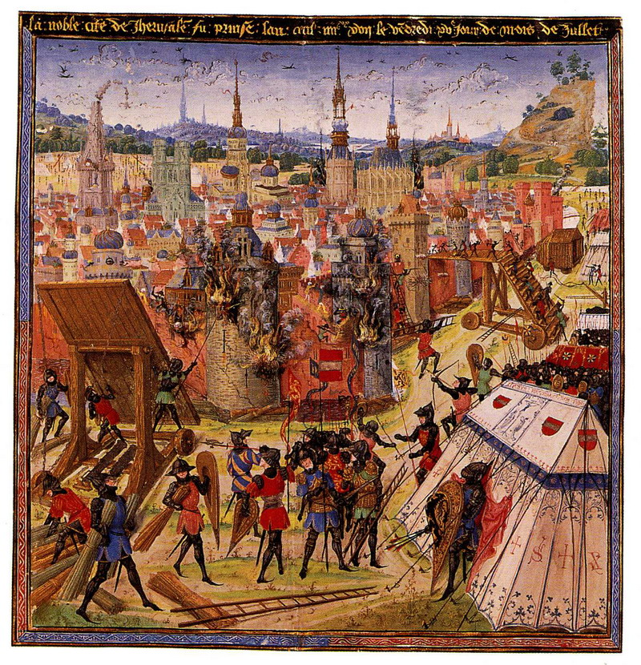
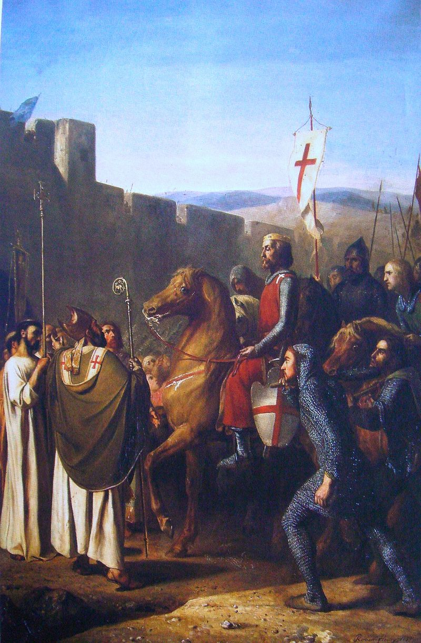
Križarska vojska
Križarsko obleganje Jeruzalema.

Slide 8
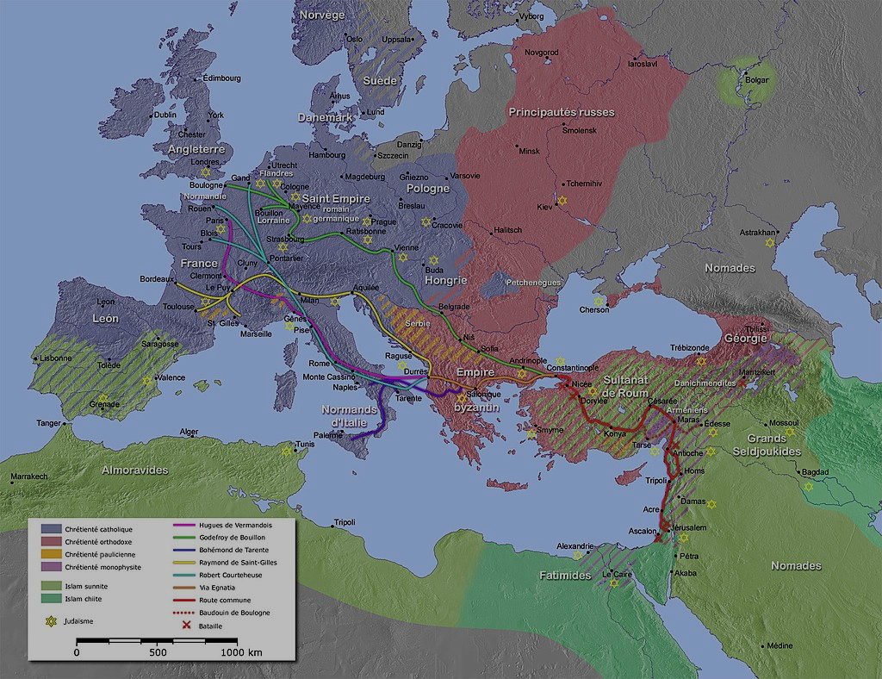
Glavne poti Križarjev.
Na prvem pohodu do Jeruzalema križarji potrebujejo 3 leta, da pridejo na cilj.

Slide 9
Za ponavljanje Reši KVIZ na spodnjem spletnem naslovu. Ko kviz rešiš, mi slikaj svoj končni rezultat. Sliko mi pošlji na E-asistent.
Kviz reši najkasneje do ponedeljka, 20.4. do 17:00.
https://quizizz.com/admin/quiz/5e8727240bf17f001bce8ae1/ali-ve
Klikni na spletni naslov, nato si za uporabniško ime izberi svoje PRAVO IME IN PRIIMEK ter si izberi geslo. Za reševanje kviza ALI VEŠ? klikni ZELENI GUMB PRACTICE in začni reševati.
Pravilnih odgovorov je lahko tudi več.
Kviz je namenjen ponavljanju znanja, lahko ga rešiš tudi večkrat.
Ne pozabi mi slikati svojih rezultatov.

